Slide 1
تعريف مصطلحات المعمارية 2
اعداد
م.نبيل محمد صالح
قسم هندسة العمارة / كلية الهندسة جامعة ديالى

Slide 2
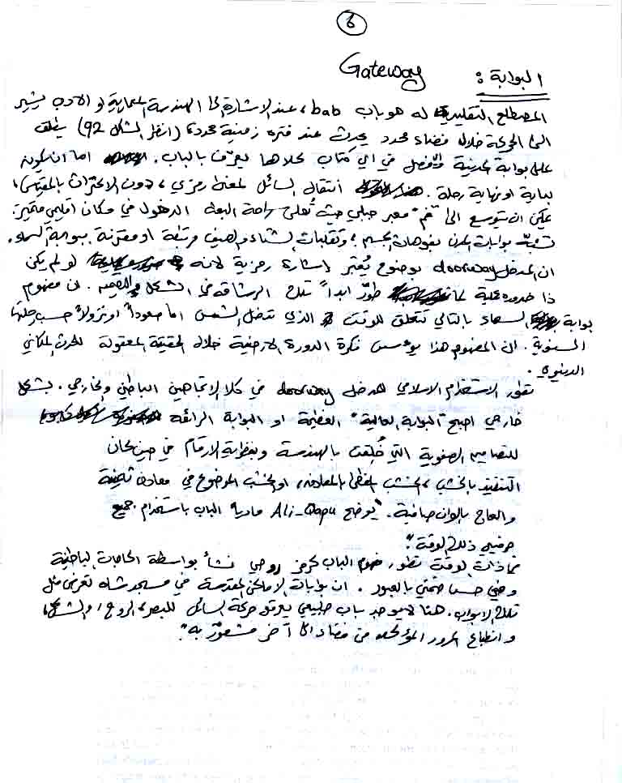

Slide 3
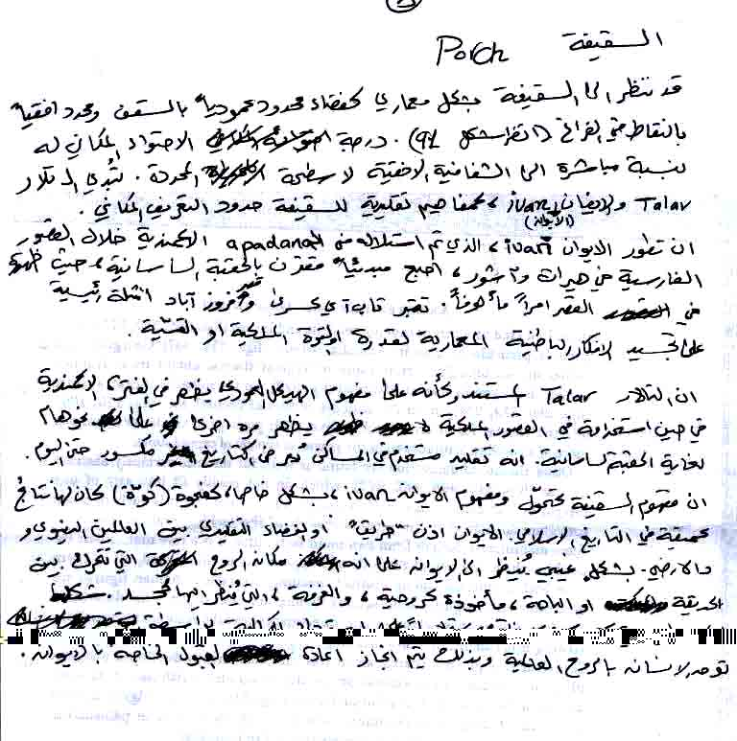

Slide 4
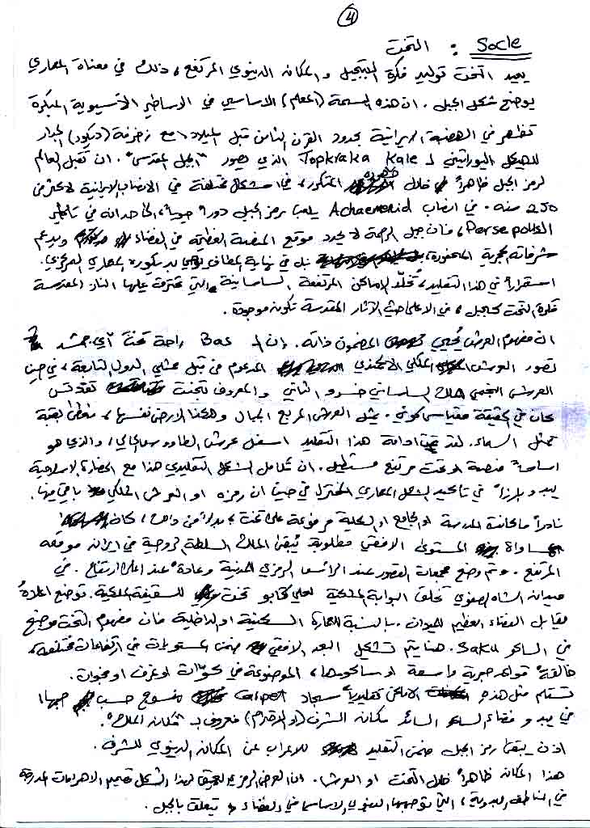

Slide 5
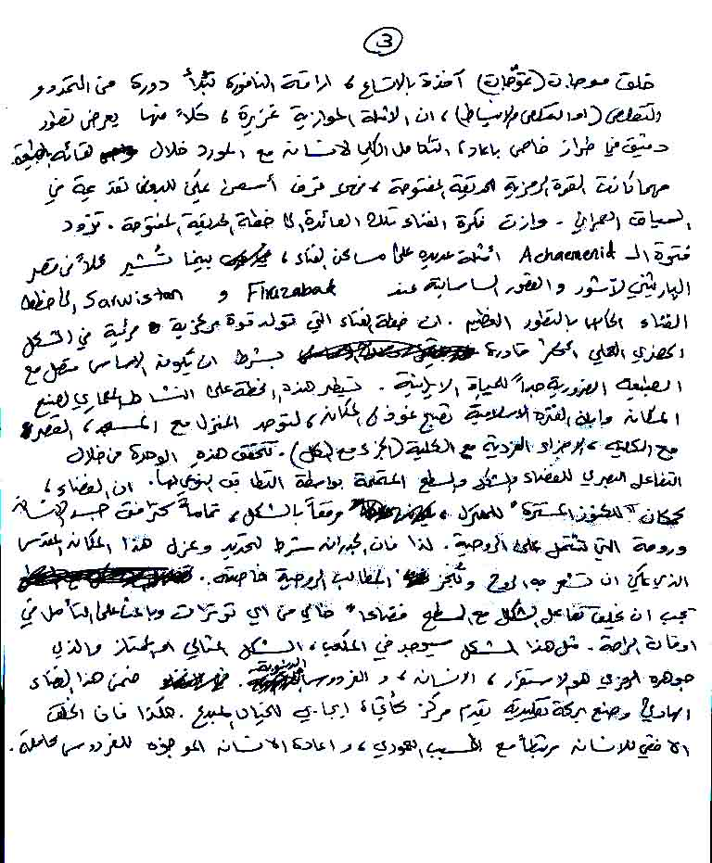

Slide 6
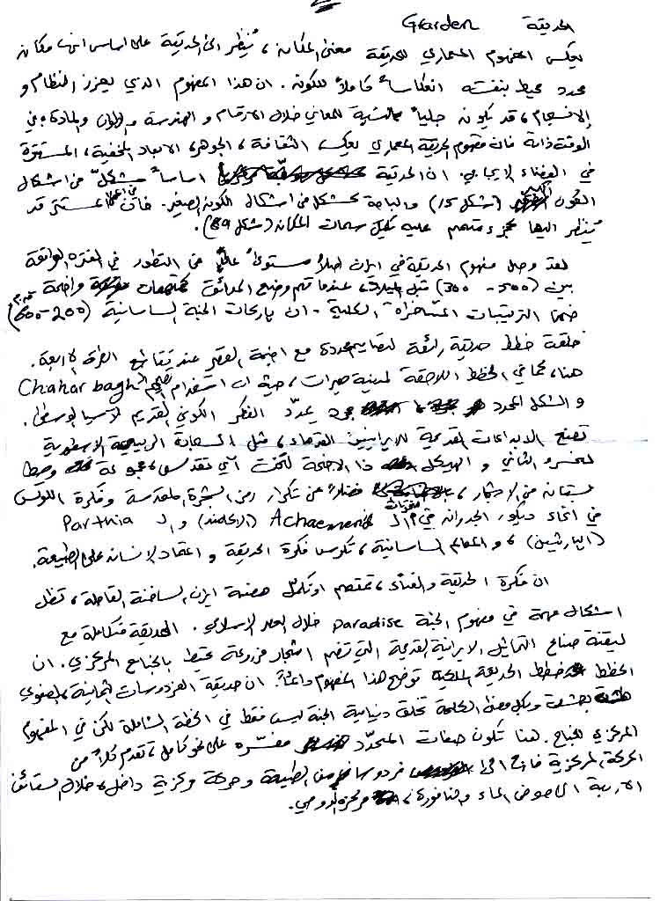

Slide 7
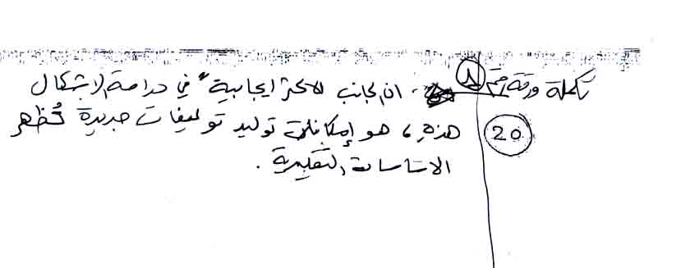

Slide 8
